Slide 1
ТАБЛИЦЫ И ФОРМЫ
Мухина Юлия Рамилевна

Slide 2
Таблицы

Slide 3
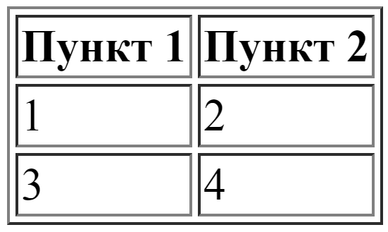
Теги таблицы
<table border=1>
<thead>
<tr><th>Пункт 1</th><th>Пункт 2</th></tr>
</thead>
<tbody>
<tr><td>1</td> <td>2</td></tr>
<tr><td>3</td><td>4</td></tr>
</tbody>
</table>

Slide 4
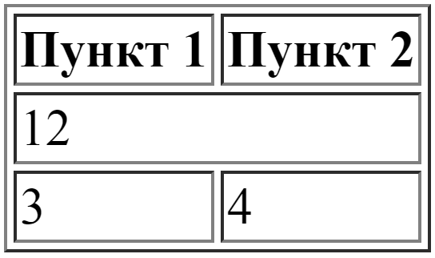
Объединение столбцов
<table border=1>
<thead>
<tr> <th>Пункт 1</th><th>Пункт 2</th></tr>
</thead>
<tbody>
<tr><td colspan=2>12</td></tr>
<tr><td>3</td><td>4</td></tr>
</tbody>
</table>

Slide 5
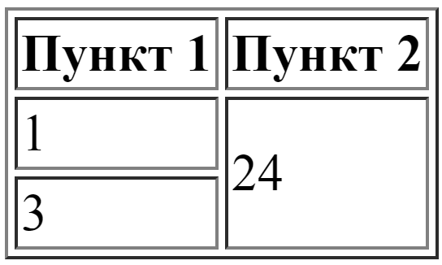
Объединение строк
<table border=1>
<thead>
<tr><th>Пункт 1</th><th>Пункт 2</th></tr>
</thead>
<tbody>
<tr><td>1</td>
<td rowspan=2>24</td></tr>
<tr><td>3</td></tr>
</tbody>
</table>

Slide 6
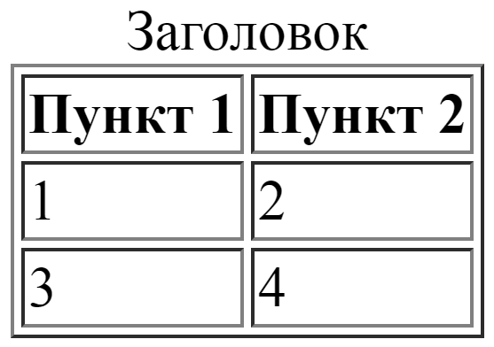
Тег caption
<table>
<caption>Заголовок</caption>
<tr>
<td>...</td>
</tr>
</table>

Slide 7
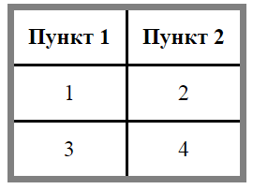
Схлопывание границ
table {
border-collapse: collapse;
border: 5px solid gray;
}
td, th {
border: 2px solid black;
}

Slide 8
Псевдоклассы
:first-child – первый дочерний элемент
:last-child – последний дочерний элемент
:nth-child(odd) – все нечетные дочерние элементы
:nth-child(even) – все четные дочерние элементы
:nth-child(3n) – каждый третий дочерний элементы
:nth-child(3n+2) – каждый третий дочерний элементы начиная со второго
:nth-child(3) – третий дочерний элемент

Slide 9
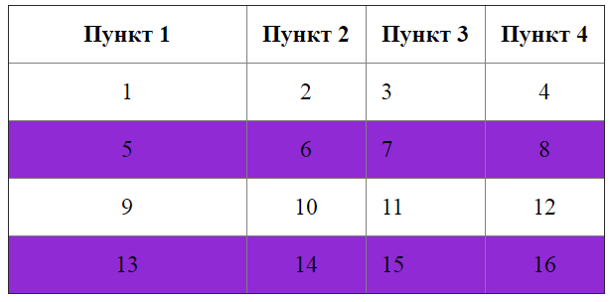
Псевдоклассы и таблицы
tr:nth-child(even){
background-color:#8642da;
}
td:first-child{
width: 40%;
}
td:nth-child(3){
text-align: left;
}

Slide 10
Формы

Slide 11
Формы
Веб-форма является специально ограниченной областью на странице сайта. В эти области посетитель сайта может внести ту или иную информацию, а также выбрать конкретные действия из предложенных.
<form id="form1" action="обработчик">
…
</form>

Slide 12
Формы
<form id="form1" action="action.php" method="POST">
…
<input type="submit" value="Отправить" >
</form>
<form id="form1">
…
<input type ="button" value="Отправить"
onClick="btnClick();">
</form>

Slide 13
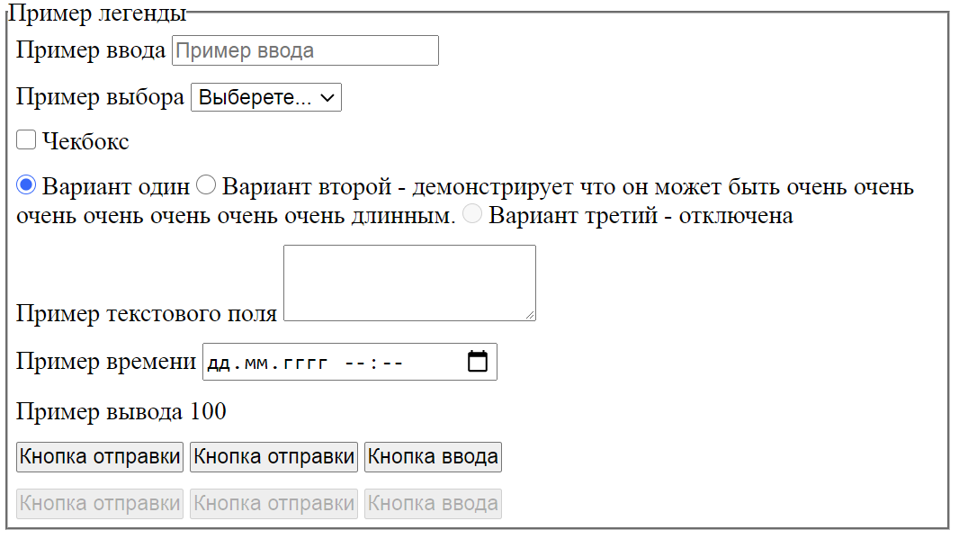
Стили формы

Slide 14
Типы input-ов
button | Кнопка
checkbox | Флажки. Позволяют выбрать более одного варианта из предложенных.
file | Поле для ввода имени файла, который пересылается на сервер.
hidden | Скрытое поле. Оно никак не отображается на веб-странице.
image | Поле с изображением. При нажатии на рисунок данные формы отправляются на сервер.
password | Обычное текстовое поле, но отличается от него тем, что все символы показываются звездочками. Предназначено для того, чтобы никто не подглядел вводимый пароль.
radio | Переключатели. Используются, когда следует выбрать один вариант из нескольких предложенных.
reset | Кнопка для возвращения данных формы в первоначальное значение.
submit | Кнопка для отправки данных формы на сервер.
text | Текстовое поле. Предназначено для ввода символов с помощью клавиатуры.

Slide 15
Типы input-ов – HTML5
color | Виджет для выбора цвета.
date | Поле для выбора календарной даты.
datetime | Указание даты и времени.
datetime-local | Указание местной даты и времени.
email | Для адресов электронной почты.
number | Ввод чисел.
range | Ползунок для выбора чисел в указанном диапазоне.
search | Поле для поиска.
tel | Для телефонных номеров.
time | Для времени.
url | Для веб-адресов.
month | Выбор месяца.
week | Выбор недели.

Slide 16
Label и input
<label for="input">Пример ввода</label>
<input type="text" id="input" placeholder="Пример ввода" >

Slide 17

Чекбоксы
<label>
  <input type="checkbox" value="">
Чекбокс 1
</label>
<label>
<input type="checkbox" value="" checked >
Чекбокс 2
</label>

Slide 18
Радио-кнопки
<label>
<input type="radio" name="optionsR" id="optionsR1" value="option1" checked="">Вариант один
</label>
…
<label>
<input type="radio" name="optionsR" id="optionsR3" value="option3" disabled="">Вариант третий - отключена
</label>

Slide 19
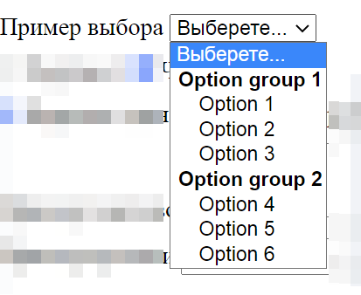
Выбор select
<label for="select">Пример выбора</label>
<select id="select">
<option value="">Выберете...</option>
<optgroup label="Option group 1">
<option value="">Option 1</option>
…
</optgroup>
<optgroup label="Option group 2">
<option value="">Option 4</option>
…
</optgroup>
</select>

Slide 20
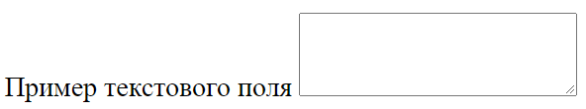
Многострочный текст
<label for="textarea">
Пример текстового поля
</label>
<textarea id="textarea" rows="3"></textarea>

Slide 21
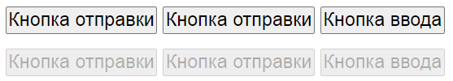
Кнопки
<p>
<button type="submit">Кнопка отправки</button>
<input type="submit" value="Кнопка отправки" />
<input type="button" value="Кнопка ввода" />
</p>
<p>
<button type="submit" disabled="">Кнопка отправки</button>
<input type="submit" value="Кнопка отправки" disabled="" />
<input type="button" value="Кнопка ввода" disabled="" />
</p>

Slide 22
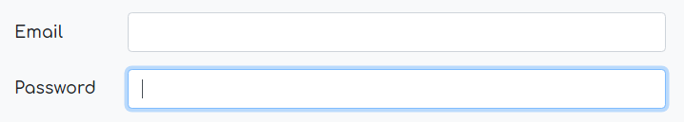
Автофокус
Атрибут autofocus без параметра

Slide 23

Обязательные поля
Атрибут required без параметра

Slide 24
Паттерны заполнения
Паттерн – это шаблон формата ввода текстовых полей.
Паттерны основаны на регулярных выражениях.

Slide 25
Паттерны заполнения
Пример:
pattern="\+7\-[0-9]{3}\-[0-9]{3}\-[0-9]{2}\-[0-9]{2}"
для формата +7-xxx-xxx-xx-xx
pattern="[0-9]{2}\.[0-9]{2}\.[0-9]{4}"
для формата дд.мм.гггг

Slide 26
Собственные стили для валидации
<form novalidate>...</form>
input:invalid {
background: rgba(128,0,0,0.2);
}
input:valid {
background: rgba(0,128,0,0.2);
}

Slide 27
Селекторы атрибутов
input[type="text"]{
}
input[type=submit]{
}
input[type=submit]:hover{
}

